Slide 1
Презентация на тему: Галапагосские острова
Подготовили ученики 7 б класса
гимназии города Бронницы

Slide 2
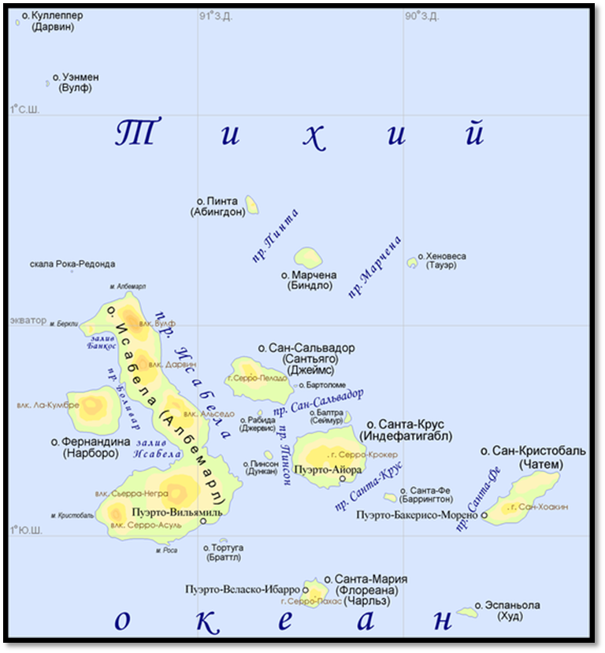

Slide 3
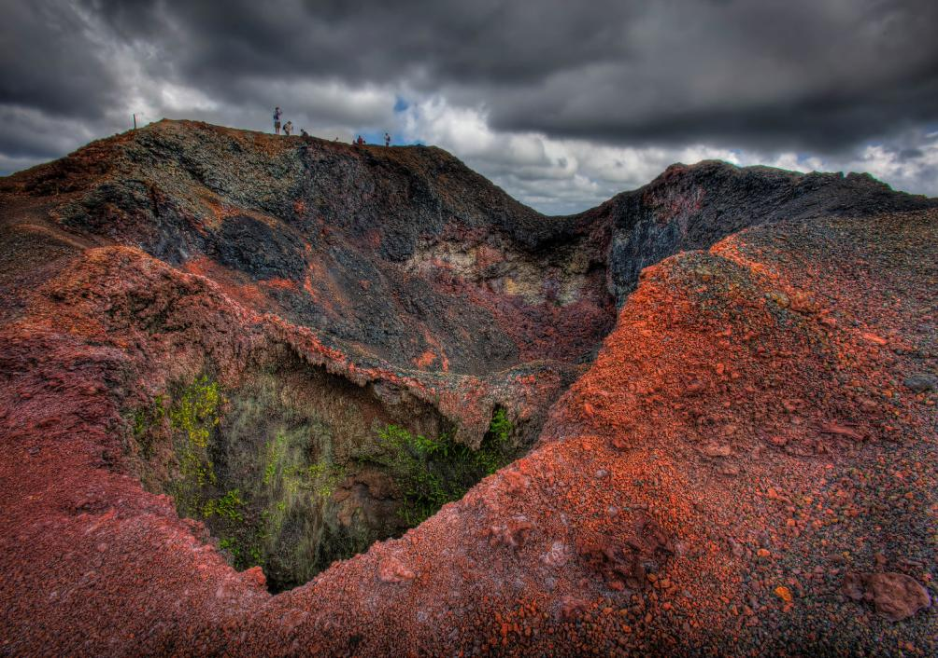

Slide 4
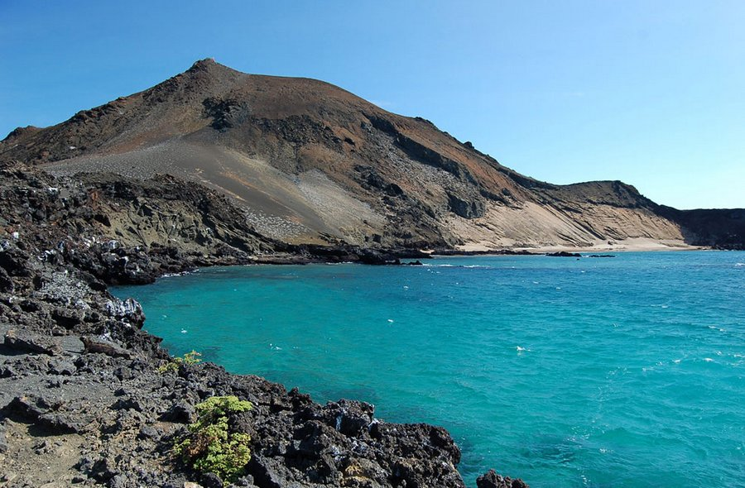

Slide 5
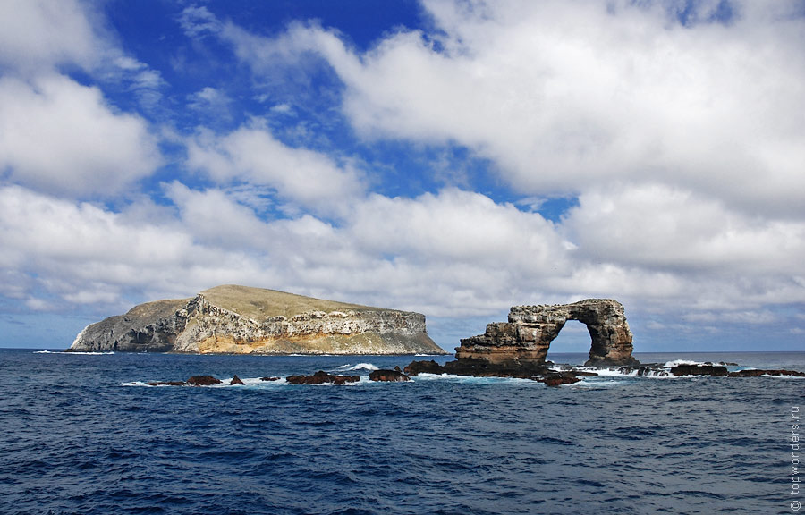

Slide 6
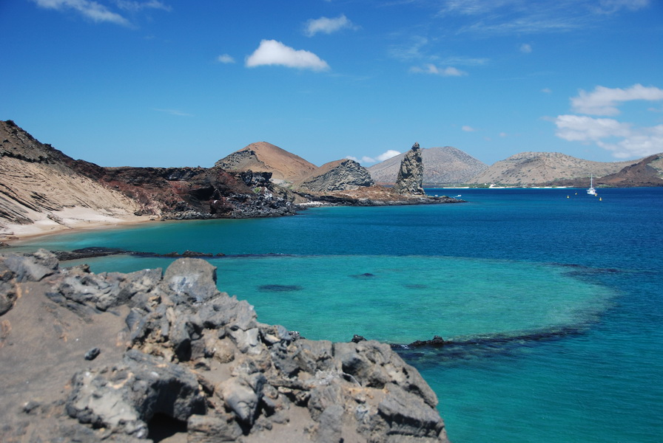

Slide 7
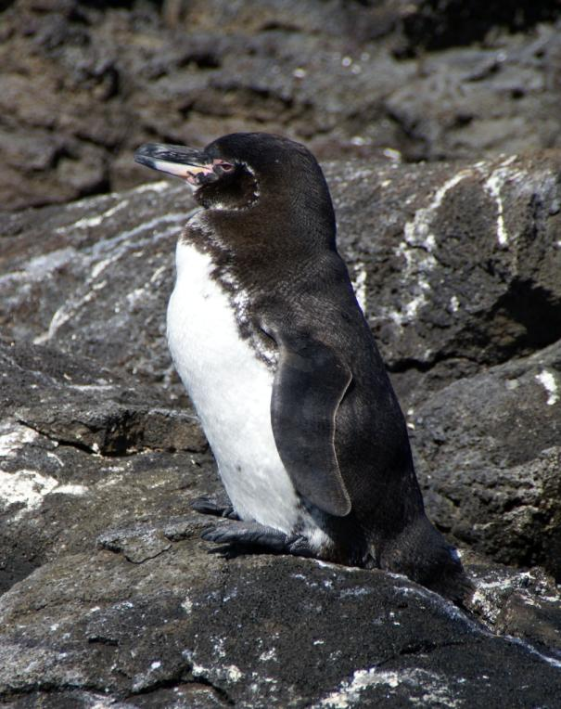
Галапагосский пингвин
Галапагосский пингвин уникален среди остальных пингвиновых тем, что ареал — не антарктические и субантарктические районы, даже не умеренные, а располагающиеся всего в нескольких десятках километров от экватора Галапагосские острова. Температура воздуха в местах обитания колеблется в пределах +18—28°С, воды — +22—24 °С.[2] Около 90 % пингвинов обитают на островах Фернандина и Исабела[3].

Slide 8
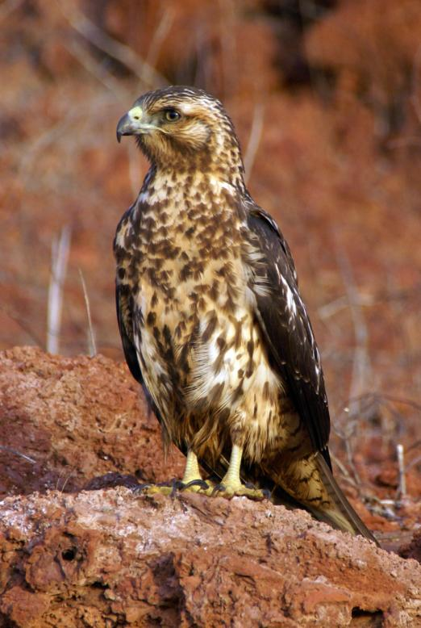
Галапагосский канюк
Галапагосский канюк — птица семейства ястребиных, эндемик Галапагосских островов.
Охотится он, прежде всего, с воздуха. Питается мелким млекопитающим, рептилиями, насекомыми и другими членистоногими, а также мелкими птицами, погибшими рыбами и другой падалью.
Галапагосский канюк обитает исключительно на Галапагосских островах. Его местообитание охватывает территорию от тропических лесов до степей и гор.

Slide 9
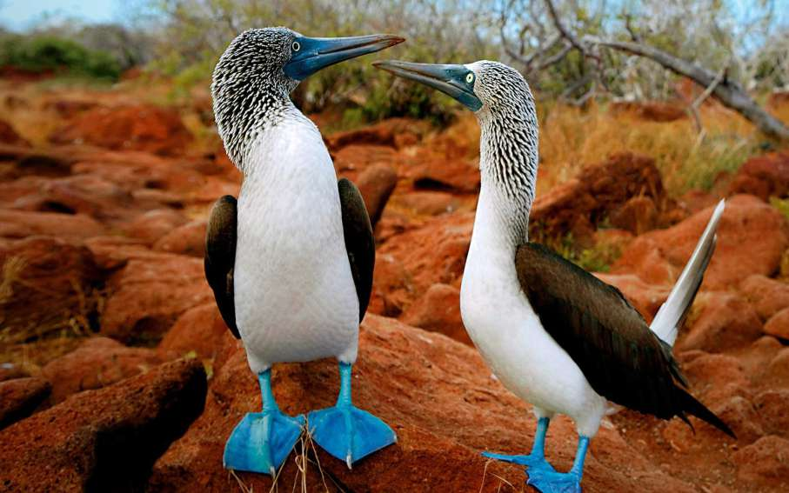
Голубоногая олуша

Slide 10
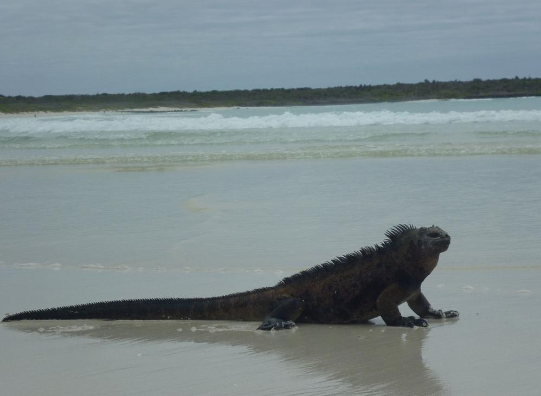
МОРСКАЯ ИГУАНА

Slide 11
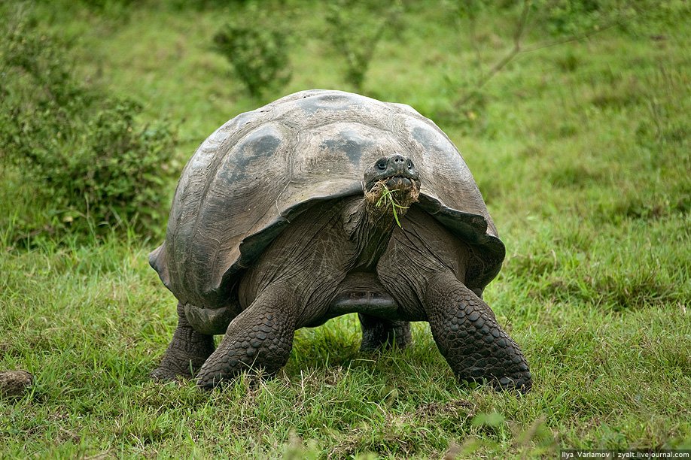
Слоновая черепаха

